Slide 1
Dlaczego warto wybrać Nasze liceum?

Slide 2
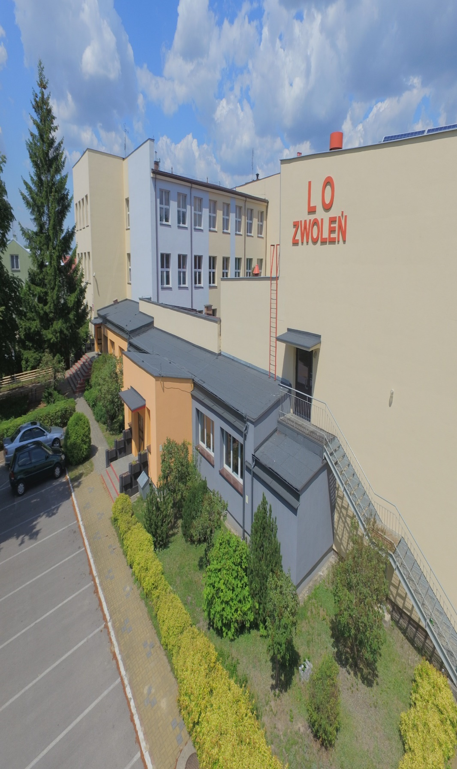
Nasza oferta na rok szkolny 2025/2026

Slide 3
Nasza oferta na rok szkolny 2025/2026
Klasa 1a politechniczno – ekonomiczna
Przedmioty realizowane w zakresie rozszerzonym:
matematyka
geografia
język angielski
Dwa języki obce nowożytne:
I język – język angielski
II język – do wyboru: język niemiecki lub język rosyjski
Przedmioty punktowane podczas rekrutacji:
język polski
matematyka
geografia
język angielski
6 | 18 pkt
5 | 17 pkt
4 | 14 pkt
3 | 8 pkt
2 | 2 pkt

Slide 4
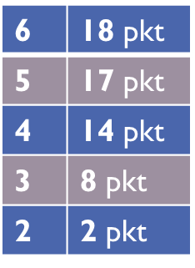
Nasza oferta na rok szkolny 2025/2026
Klasa 1b humanistyczno – językowa
Przedmioty realizowane w zakresie rozszerzonym:
język polski
wiedza o społeczeństwie
język angielski
Dwa języki obce nowożytne:
I język – język angielski
II język – do wyboru: język niemiecki lub język rosyjski
Przedmioty punktowane podczas rekrutacji:
język polski
matematyka
wiedza o społeczeństwie
język angielski

Slide 5
Nasza oferta na rok szkolny 2025/2026
Klasa 1c medyczno – przyrodnicza
Przedmioty realizowane w zakresie rozszerzonym:
biologia
chemia
język angielski
Dwa języki obce nowożytne:
I język – język angielski
II język – do wyboru: język niemiecki lub język rosyjski
Przedmioty punktowane podczas rekrutacji:
język polski
matematyka
biologia
chemia

Slide 6
Nasza oferta na rok szkolny 2025/2026
Klasa 1d ogólna
Przedmioty realizowane w zakresie rozszerzonym:
język polski
matematyka
język angielski
Dwa języki obce nowożytne:
I język – język angielski
II język – do wyboru: język niemiecki lub język rosyjski
Przedmioty punktowane podczas rekrutacji:
język polski
matematyka
dwa wybrane przedmioty (najwyższe oceny) spośród: biologia, chemia, fizyka, geografia, historia, informatyka, wos, drugi język nowożytny

Slide 7
Harmonogram rekrutacji 2025/2026 najważniejsze terminy
od 16 do 28 maja 2025 do godz. 15.00 | Złożenie wniosku o przyjęcie do szkoły ponadpodstawowej.
od 4 do 8 lipca 2025 do godz. 15.00 | Uzupełnienie wniosku - dostarczenie kopii lub oryginału świadectwa ukończenia szkoły podstawowej i zaświadczenia o wyniku egzaminu ósmoklasisty. Zmiana przez kandydata wniosku o przyjęcie.
17 lipca 2025 | Podanie do publicznej wiadomości listy kandydatów zakwalifikowanych i kandydatów niezakwalifikowanych.
od 17 do 22 lipca 2025 do godz. 12.00 | Potwierdzenie woli przyjęcia do szkoły w postaci przedłożenia oryginału świadectwa ukończenia szkoły podstawowej i zaświadczenia o wyniku egzaminu ósmoklasisty.
22 lipca 2025 do godz. 16.00 | Ogłoszenie listy kandydatów przyjętych i nieprzyjętych.

Slide 8
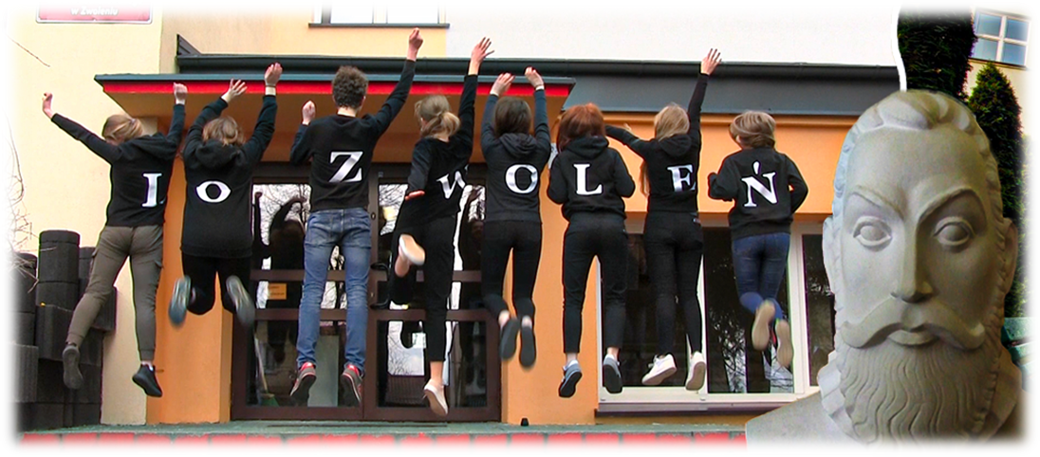
Dlaczego warto wybrać Nasze liceum?
Zapraszamy ☺

